Slide 1

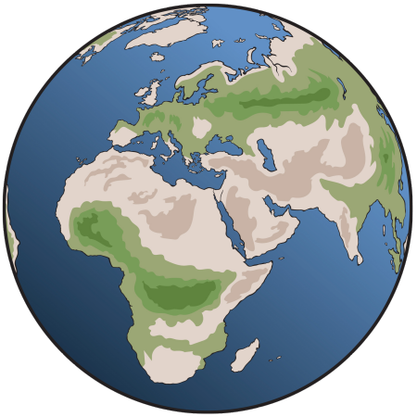
COĞRAFYA-9
cografyasever.com / 2020 @cgrfysvr

Slide 2
DÜNYANIN
ŞEKLİ VE HAREKETLERİ
cografyasever.com / 2020 @cgrfysvr

Slide 3

DÜNYANIN YILLIK HAREKETİ NEDİR?

Slide 4
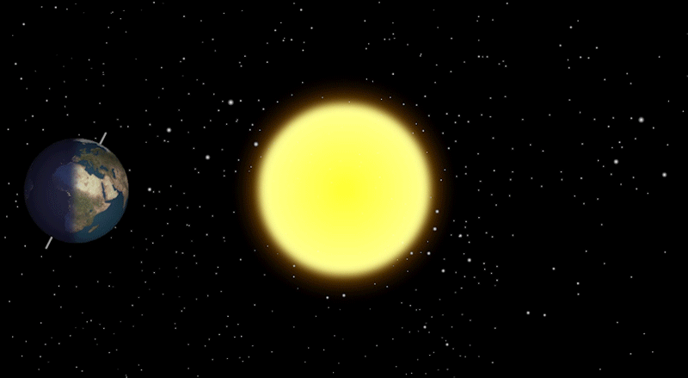
Dünya, güneşin etrafındaki elips şeklindeki yörüngedeki turunu 365 gün 6 saatte tamamlar.Buna 1 yıl harekete de yıllık hareket denir.

Slide 5
EKSEN EĞİKLİĞİ NEDİR?

Slide 6
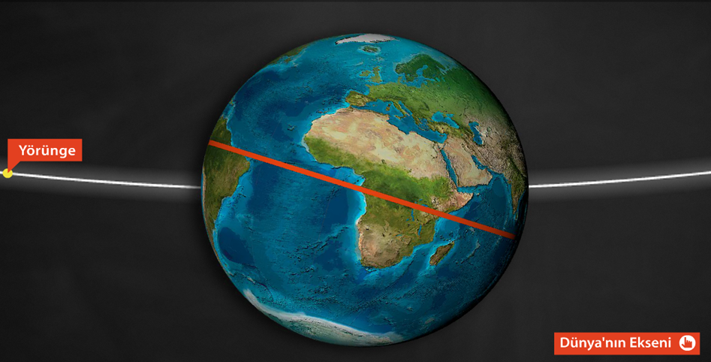
Ekvator düzlemi ile (Yörünge) Ekliptik düzlemi arasında 23.5°’lik bir açı bulunmaktadır.

Slide 7
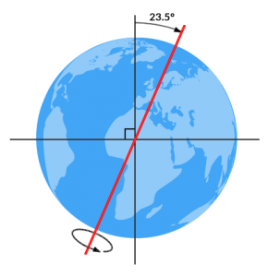

Slide 8
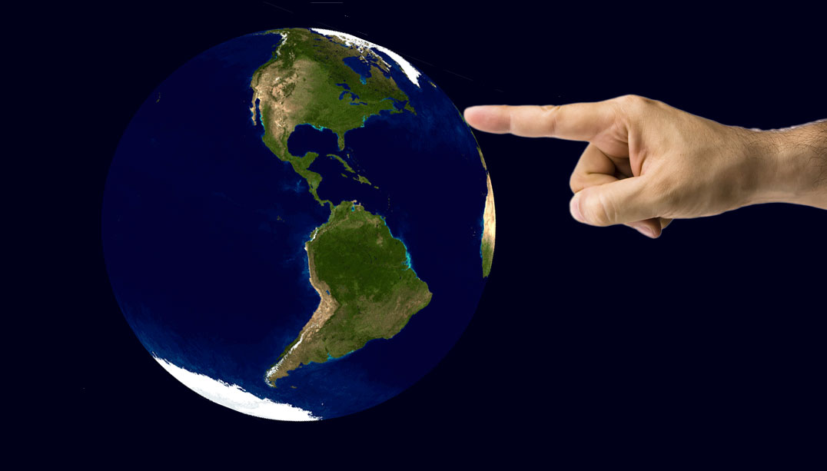
Dünyamızın eksen eğikliğine bağlı olarak dönenceler,kutup daireleri ve matematik iklim kuşakları oluşur.
Yarımkürelerde aynı anda farklı mevsimler yaşanmaktadır.

Slide 9
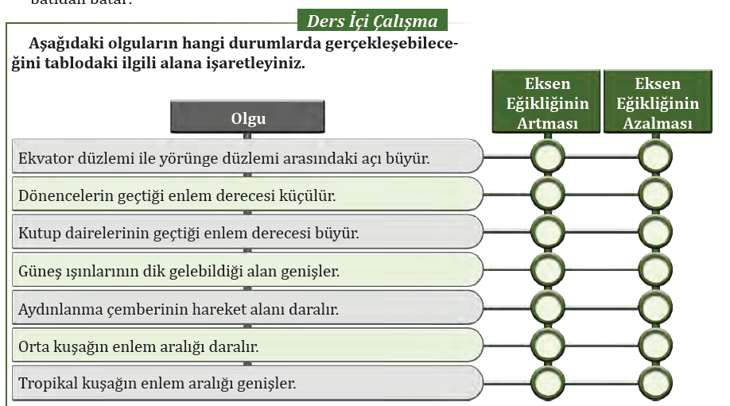
MEB
Ders Kitabı Sayfa 41

Slide 10
YÖRÜNGENİN ELİPS OLMASININ SONUÇLARI NELERDİR?

Slide 11
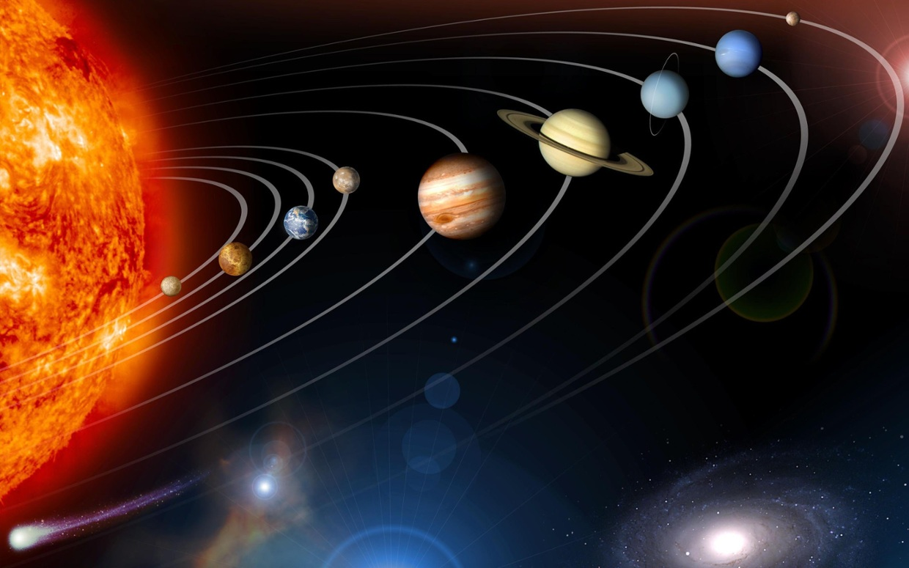

Slide 12
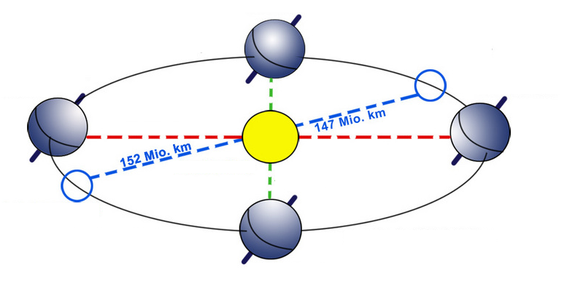
21 Mart
Perihel-Günberi
3 Ocak
21 Haziran
21 Aralık
Afel-Günöte
4 Temmuz
23 Eylül
1-) Dünya’nın Güneş’e olan uzaklığı değişir.

Slide 13
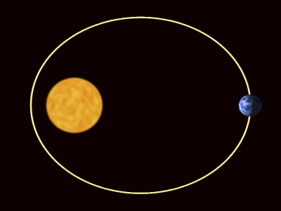
2-) Güneşin dünya üzerindeki çekim etkisi değişir.

Slide 14
3-) Dünyanın güneş çevresindeki dönüş hızı değişir.

Slide 15
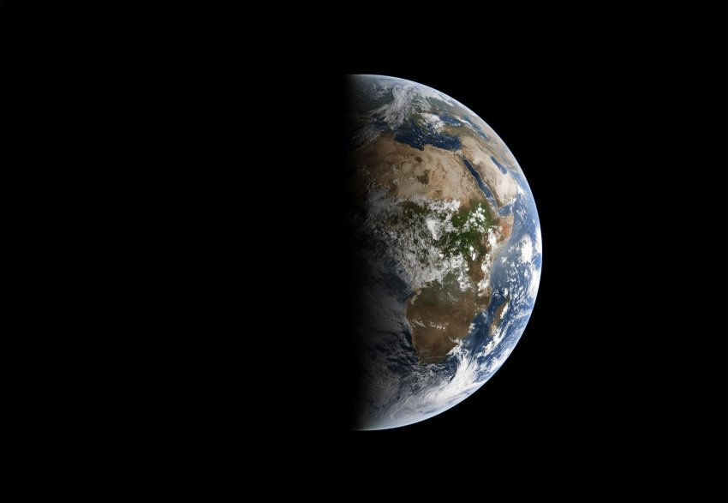
4-) Eylül ekinoksu iki gün gecikir.

Slide 16
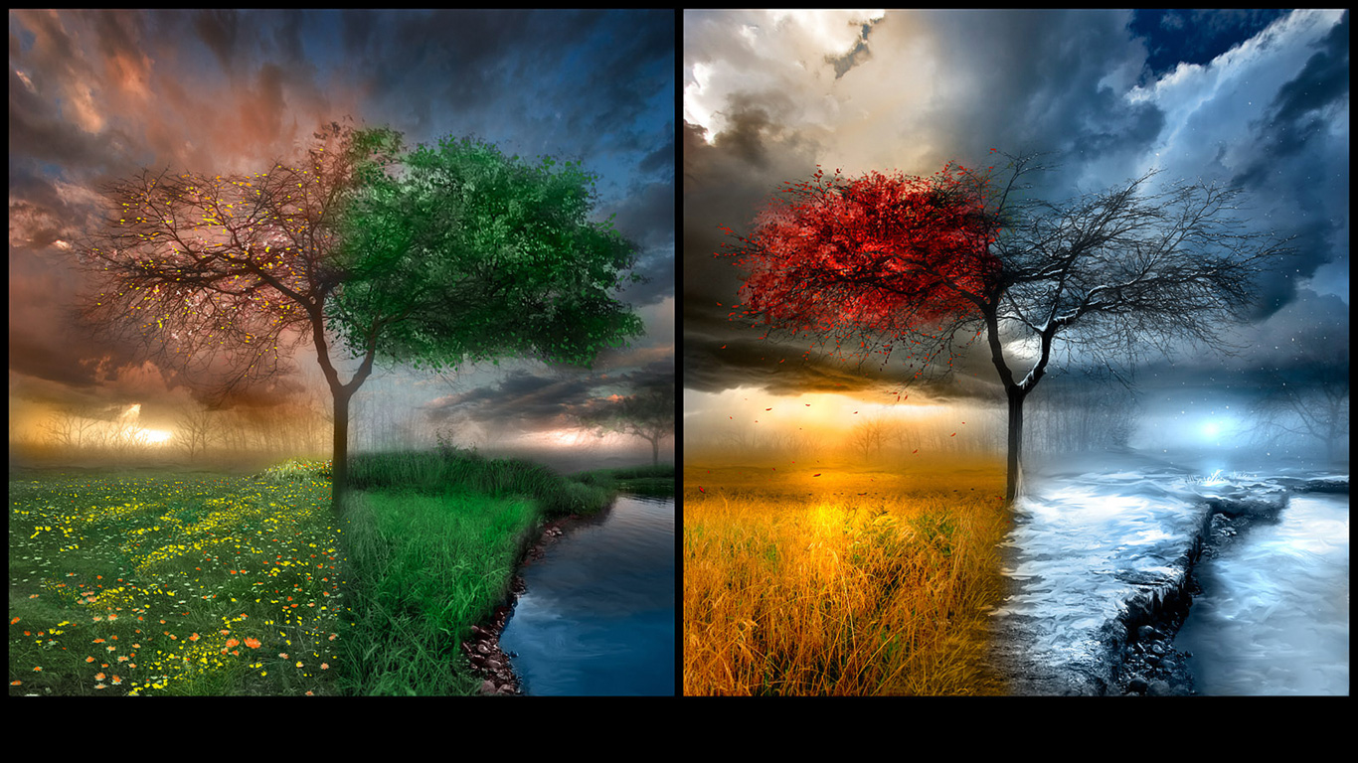
5-) KYK’de yaz mevsimi ,GYK’de kış mevsimi daha uzundur.

Slide 17
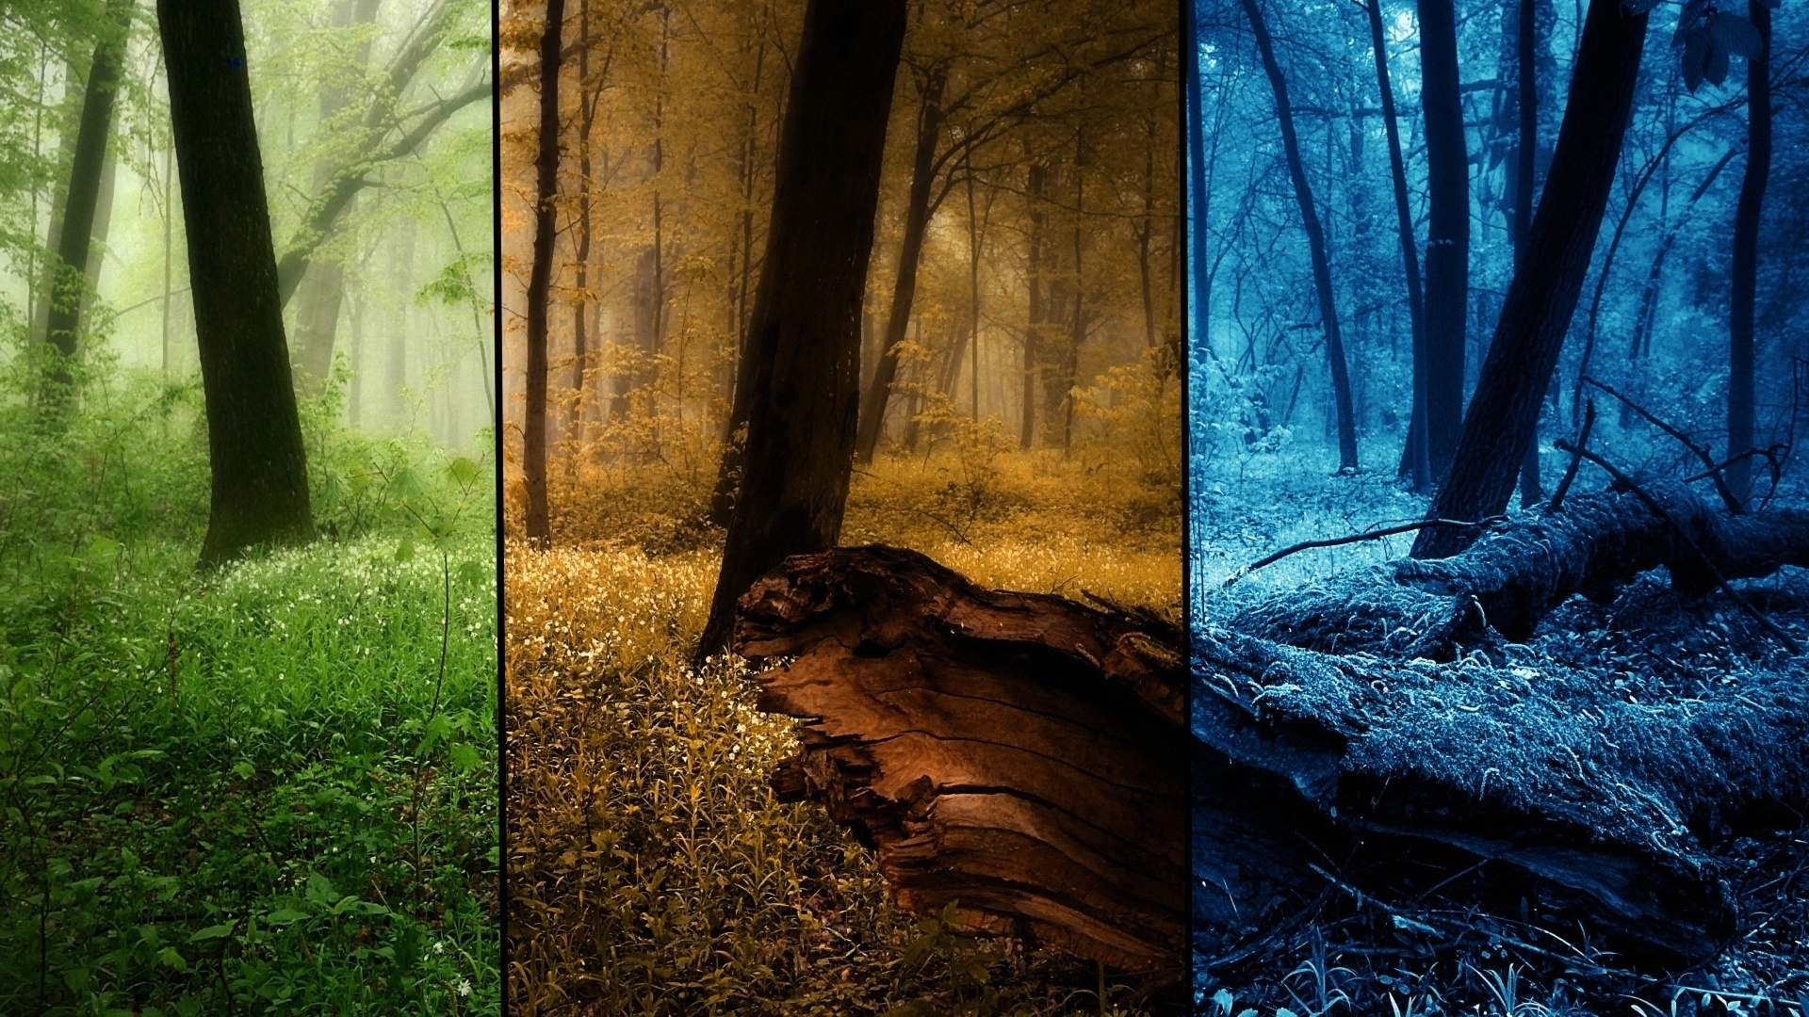

Slide 18
YILLIK HAREKETİN
SONUÇLARI NELERDİR?

Slide 19
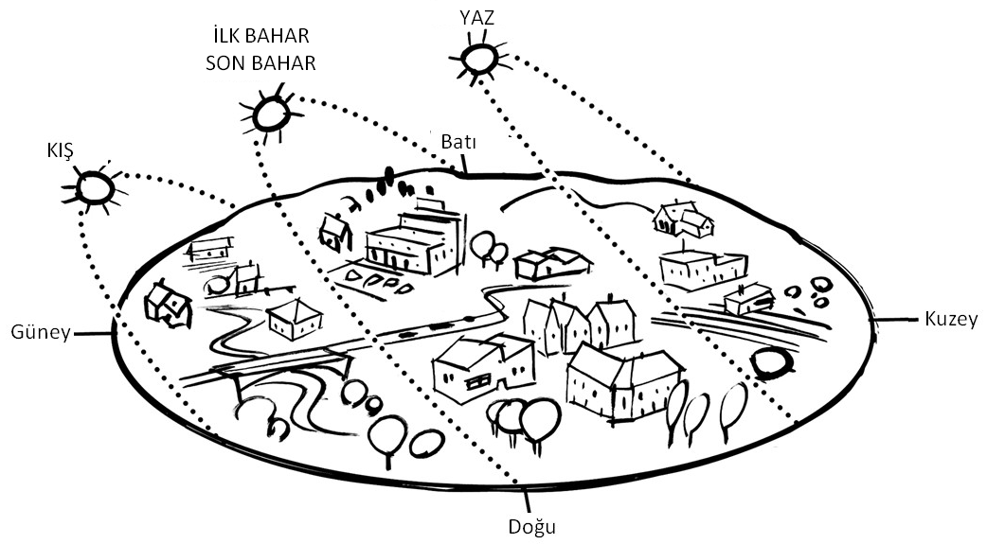
1-) Güneş ışınlarının bir noktaya düşme açısı yıl boyunca değişir.

Slide 20
2-) Mevsimler ve yıllık sıcaklık farkları oluşur.

Slide 21
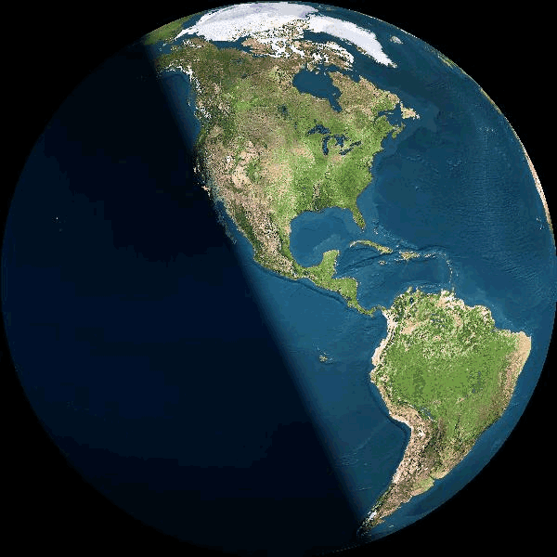
3-) Gece ve gündüz süreleri değişir.

Slide 22
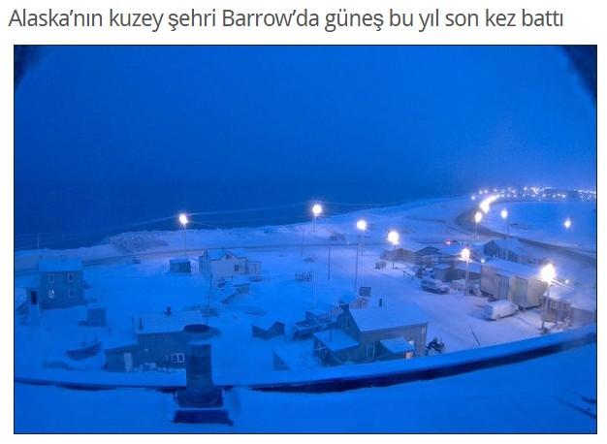

Slide 23
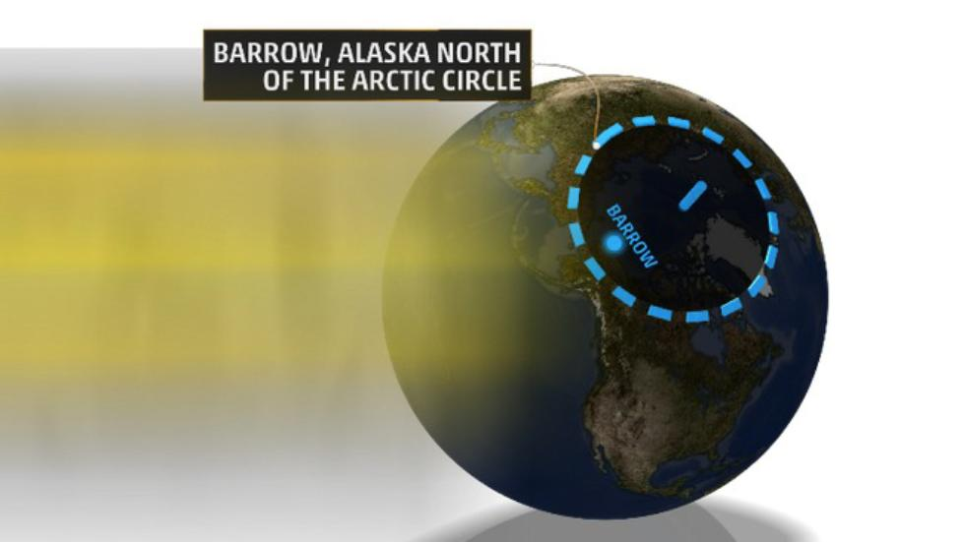
Alaska eyaletinin ve ABD’nin en kuzey şehri olan Barrow’da güneş Cuma günü yerel saatle 13:31’de son kez battı ve şehir iki aylık kutup gecesini yaşamaya başladı. Barrow’da Cuma akşamı batan güneş, tam 64 gün sonra yeniden doğacak.

Slide 24
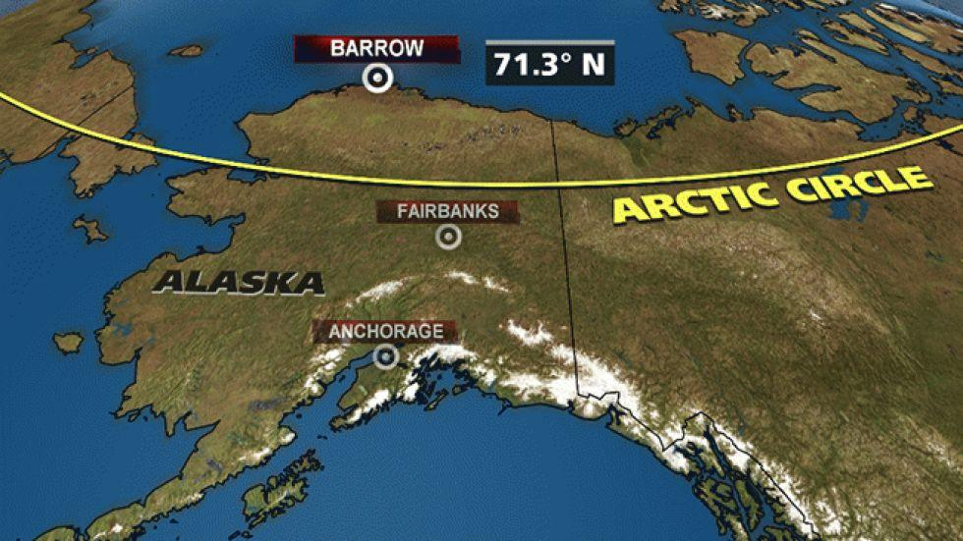

Slide 25
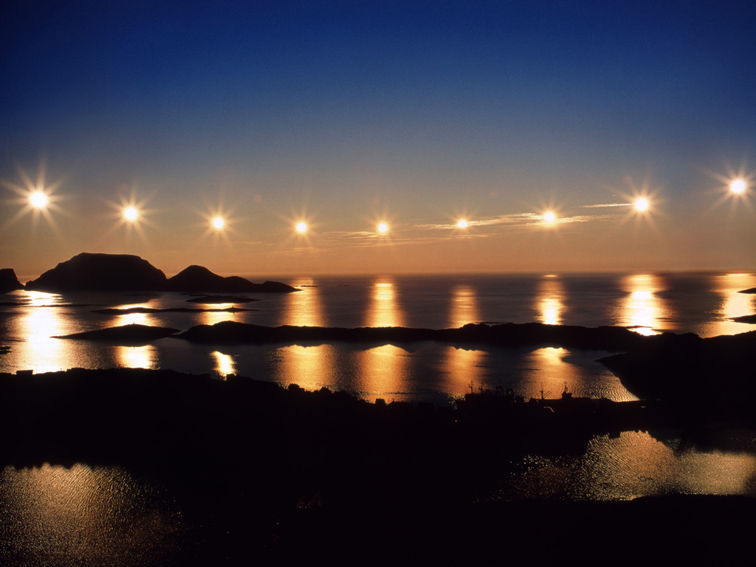

Slide 26
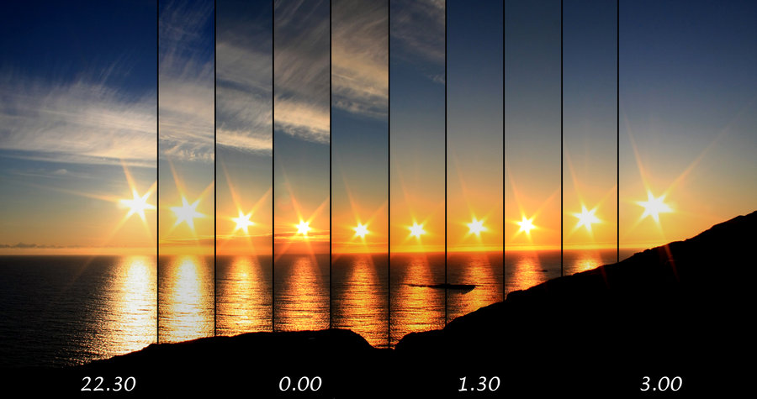

Slide 27
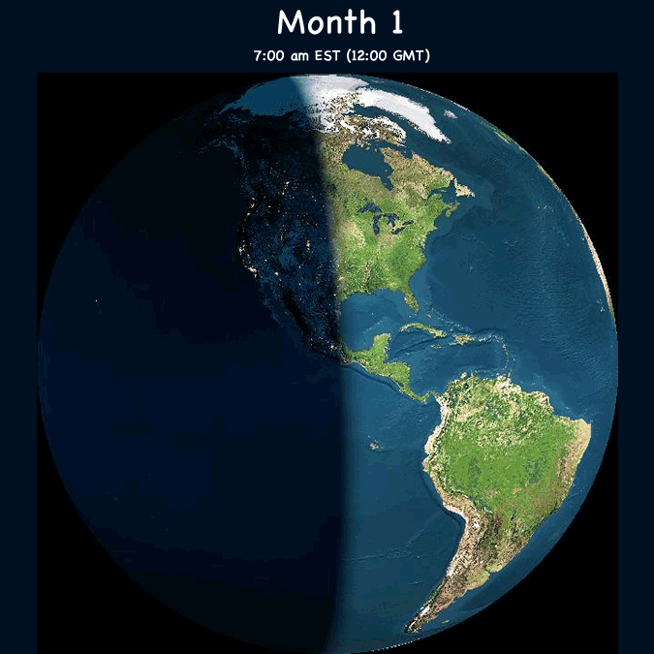
4-) Aydınlanma çemberi yıl boyunca yer değiştirir.

Slide 28
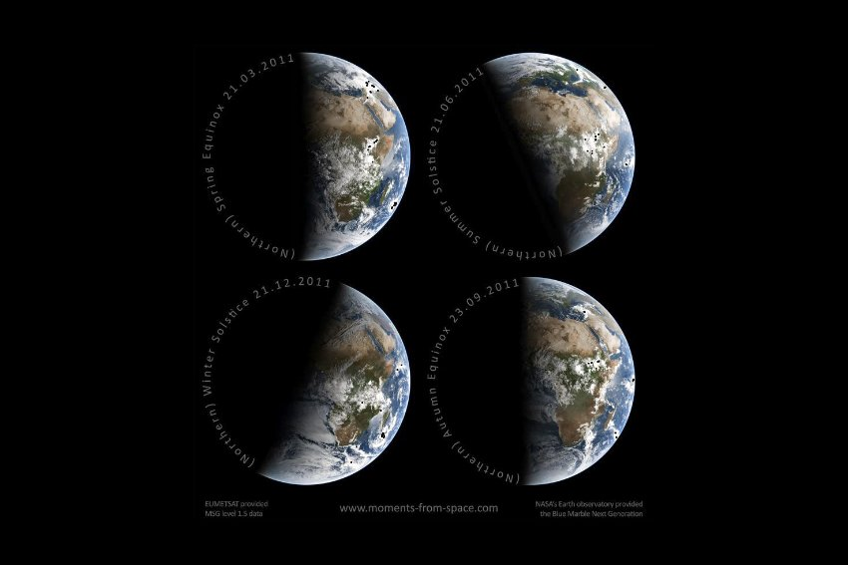
Aydınlanma çemberi kutup noktalarından ve dairelerinden geçer.

Slide 29
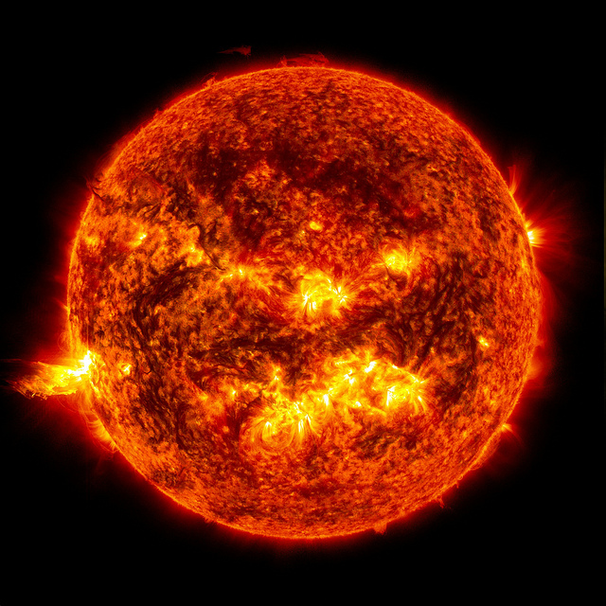
5-) Güneşin doğup battığı yer ile doğma-batma
saatleri yıl boyunca değişir

Slide 30
Kış mevsiminde güneş ışınları daha eğik açılarla gelir.

Slide 31
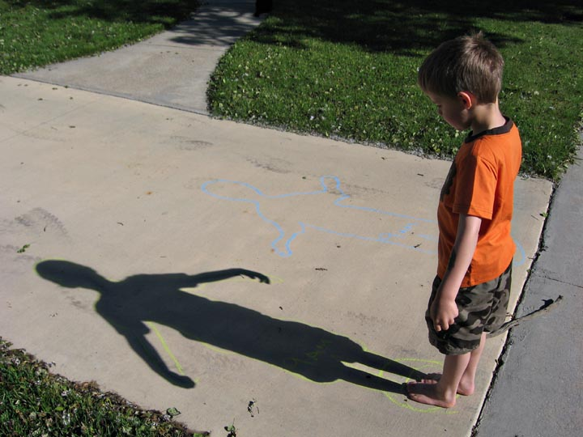
6-) Cisimlerin gölge boyları yıl içerisinde değişir.

Slide 32
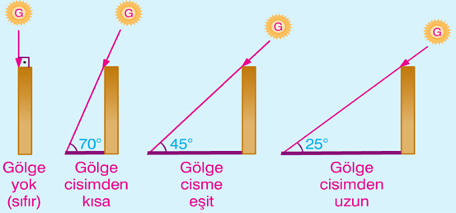

Slide 33

7-) Dönencelerin, kutup dairelerinin ve matematik iklim kuşaklarının sınırları oluşur.
0 ° GREENWICH
90 ° KKN
66° 33’ K KKD
23° 27’ K YENGEÇ D.
KYK
0 ° EKVATOR
GYK
23° 27’ G OĞLAK D.
66° 33’ G GKD
90 ° GKN

Slide 34
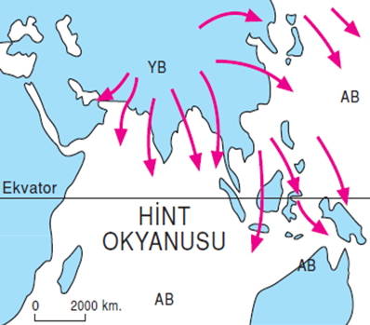
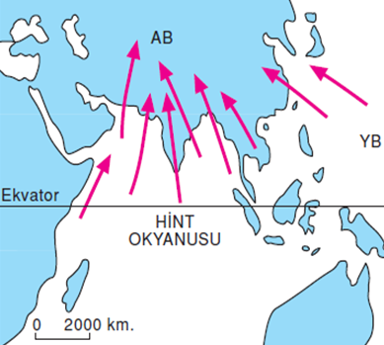
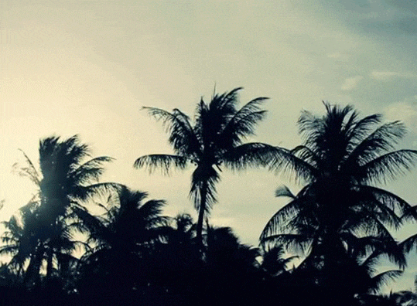
8-) Muson rüzgarları oluşur.
Kış Musonları
Yaz Musonları

Slide 35
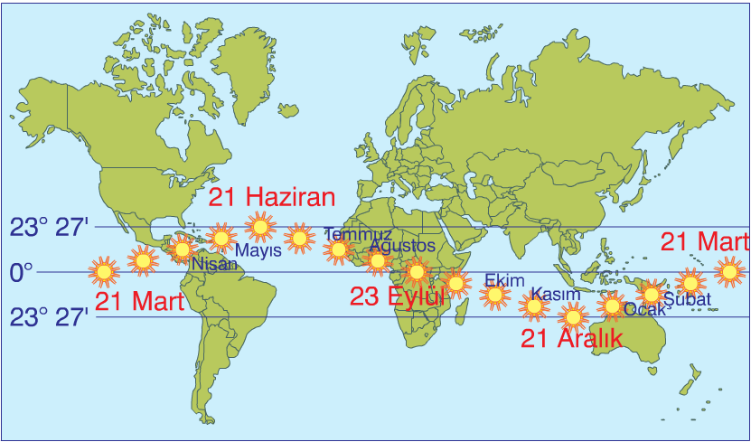
9-) Güneş ışınları yıl boyunca dönenceler arasına iki kez ; dönenceler üzerine de bir kez dik düşer.

Slide 36
ÖZEL TARİHLER NELERDİR?

Slide 38
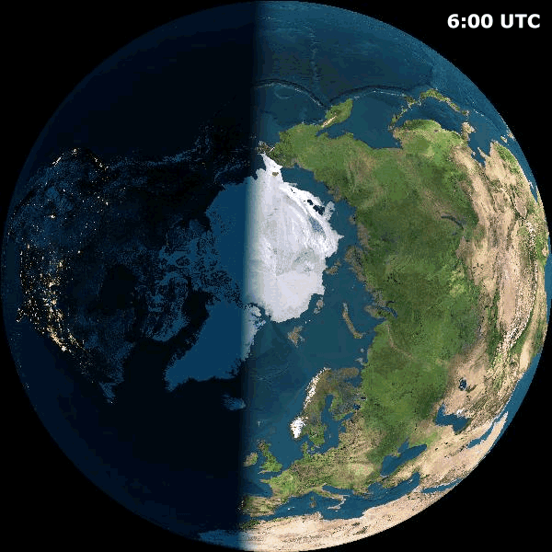

Slide 39
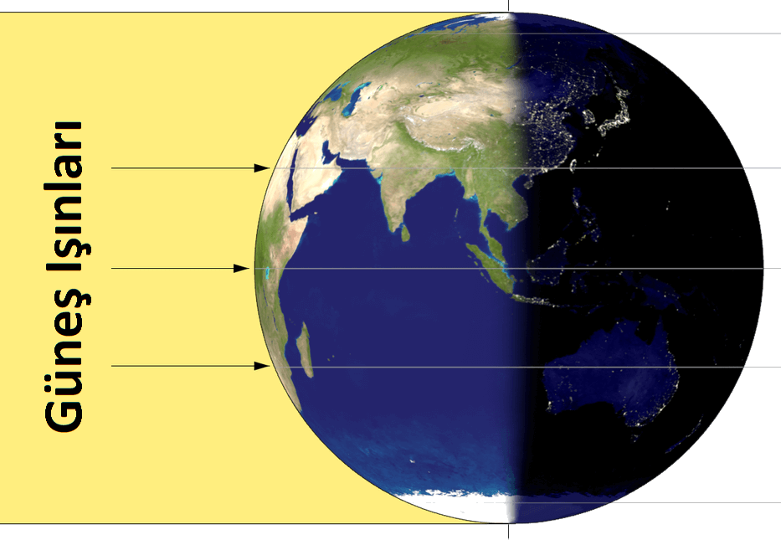
21 MART-23 EYLÜL
EKİNOKS: Güneş ışınlarının ekvatora dik düşmesi sonucunda aydınlanma çemberinin kutuplardan geçtiği an, gündüz ile gecenin eşit olması durumudur.

Slide 40
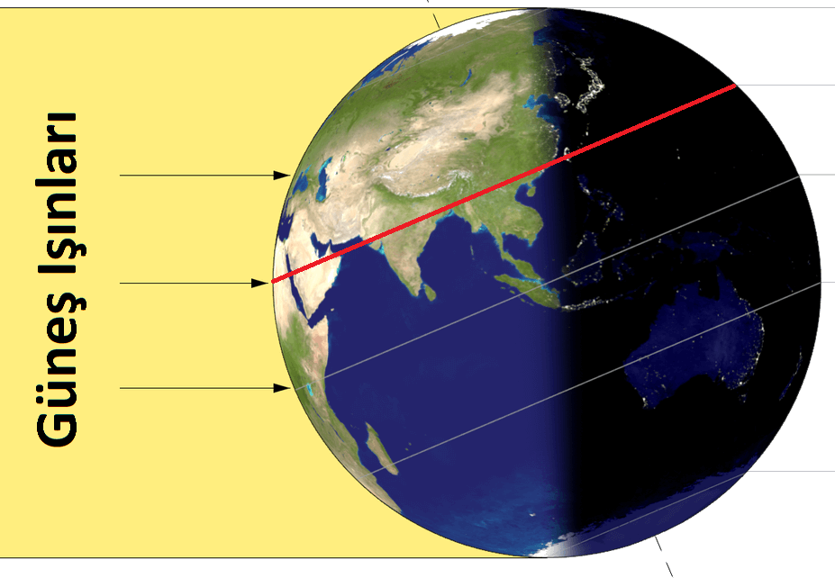
21 HAZİRAN -21 ARALIK
SOLSTİS: Güneş ışınlarının dönencelere dik gelmesi durumudur.

Slide 41
21 HAZİRAN

Slide 42
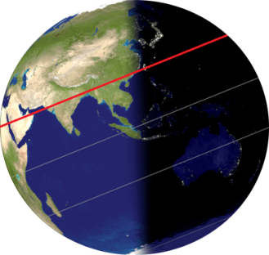
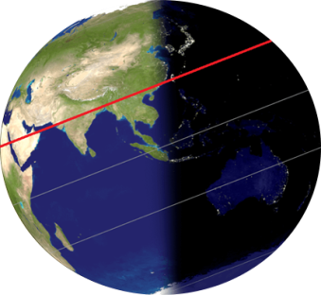
21 HAZİRAN
- Güneş ışınları yengeç dönencesine dik gelir.
-Aydınlanma çemberi kutup dairelerinden geçer.
-KYK’de yaz;GYK’de kış mevsimi başlar.
- KYK’de en uzun gündüz,en kısa gece yaşanır.
-Kuzeye gittikçe gündüzler uzar.
-Kuzey kutup dairesinde 24 saat gündüz yaşanır.
-KYK’de bu tarihten itibaren gündüzler kısalmaya geceler uzamaya başlar.

Slide 43
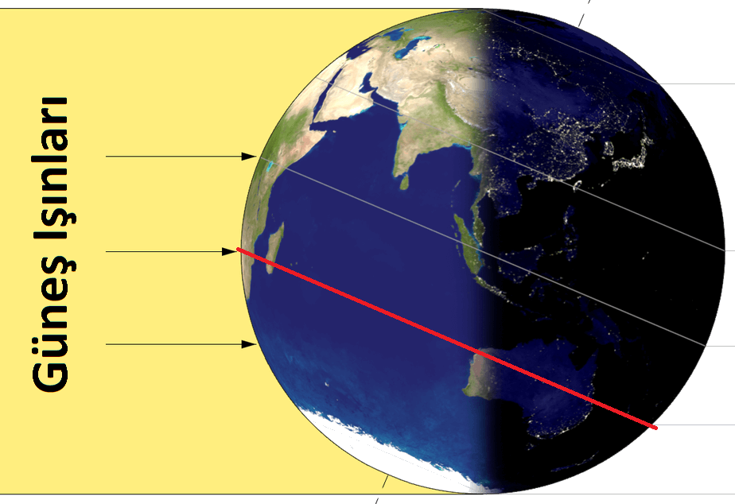
21 ARALIK

Slide 44
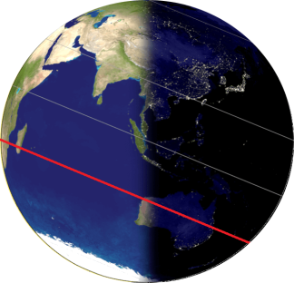
21 ARALIK
- Güneş ışınları oğlak dönencesine dik gelir.
-Aydınlanma çemberi kutup dairelerinden geçer.
-KYK’de kış;GYK’de yaz mevsimi başlar.
- KYK’de en uzun gece,en kısa gündüz yaşanır.
-Kuzeye gittikçe gündüzler kısalır.
-Kuzey kutup dairesinde 24 saat gece yaşanır.
-KYK’de bu tarihten itibaren gündüzler uzamaya geceler kısalmaya başlar.

Slide 45
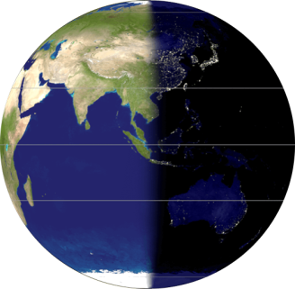
21 MART
- Güneş ışınları ekvatora dik gelir.
-Aydınlanma çemberi kutup noktalarından geçer.
-KYK’de ilkbahar;GYK’de sonbahar başlar.
- Dünyada gece gündüz eşitliği yaşanır.
-KKN ’da 6 aylık gündüz,GKN ’da 6 aylık gece başlar.
-KYK’de bu tarihten itibaren gündüzler gecelerden uzun olmaya başlar.

Slide 46
21 MART

Slide 47
23 EYLÜL
- Güneş ışınları ekvatora dik gelir.
-Aydınlanma çemberi kutup noktalarından geçer.
-KYK’de son bahar;GYK’de ilkbahar başlar.
- Dünyada gece gündüz eşitliği yaşanır.
-KKN ’da 6 aylık gece ,GKN ’da 6 aylık gündüz başlar.
-KYK’de bu tarihten itibaren geceler gündüzlerden uzun olmaya başlar.

Slide 48
23 EYLÜL

Slide 49
İKLİM KUŞAKLARI HANGİLERİDİR?

Slide 50
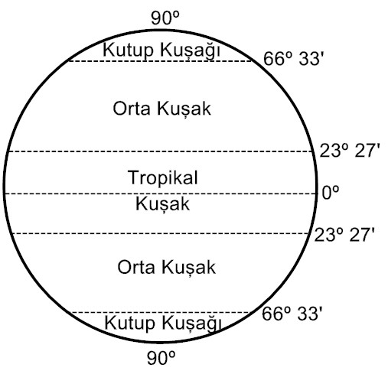
İKLİM KUŞAKLARI

Slide 51
SICAKLIK KUŞAKLARI HANGİLERİDİR?

Slide 52
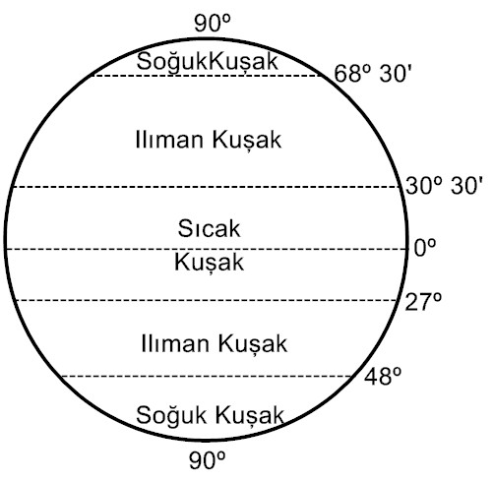
SICAKLIK KUŞAKLARI

Slide 53
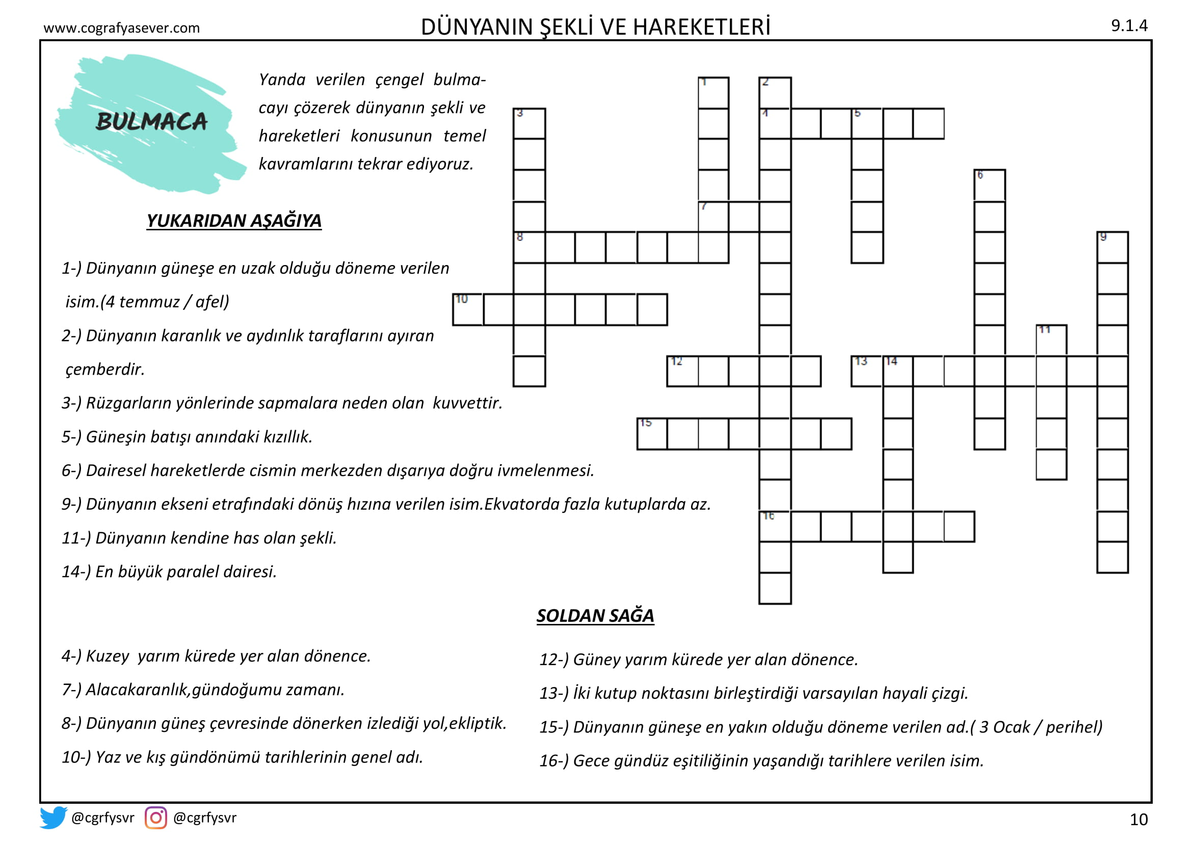

Slide 54
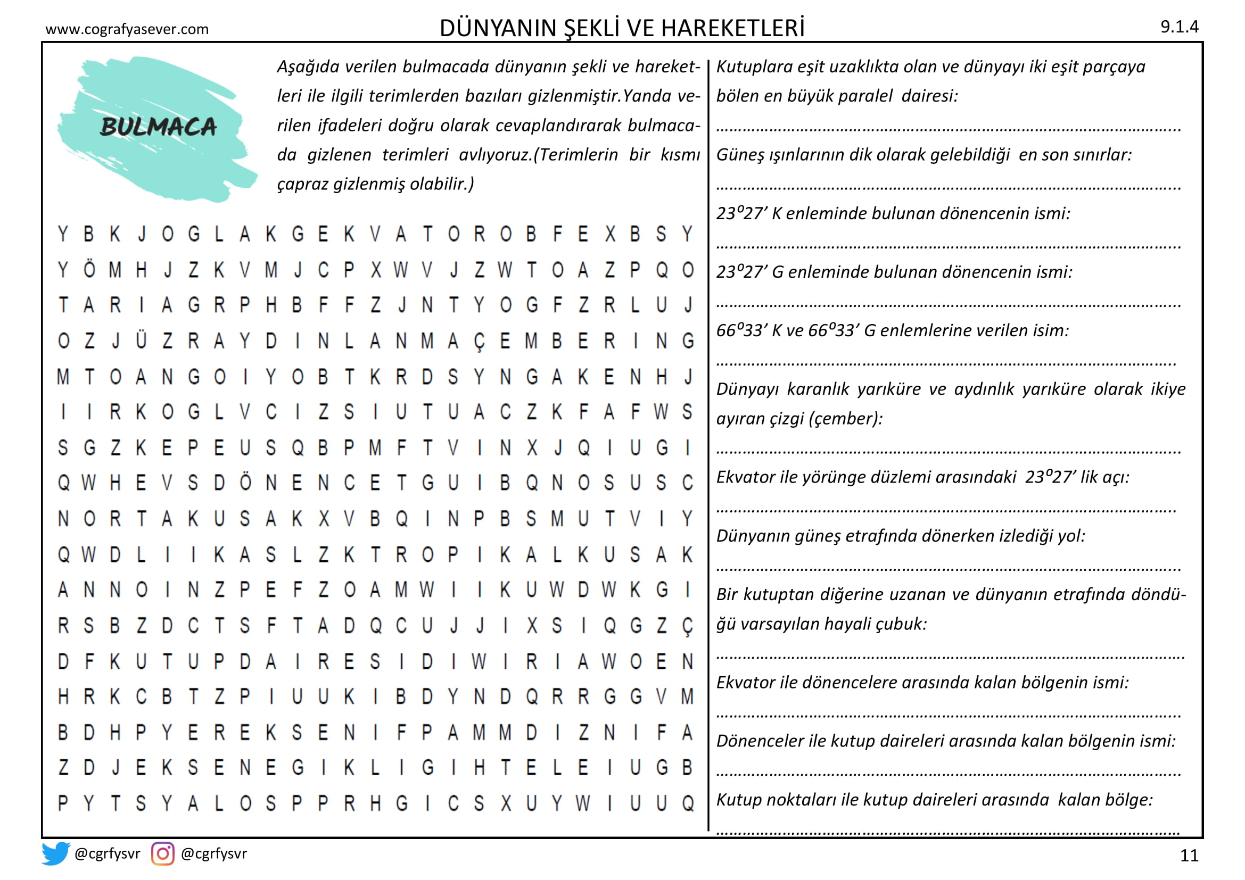

Slide 55
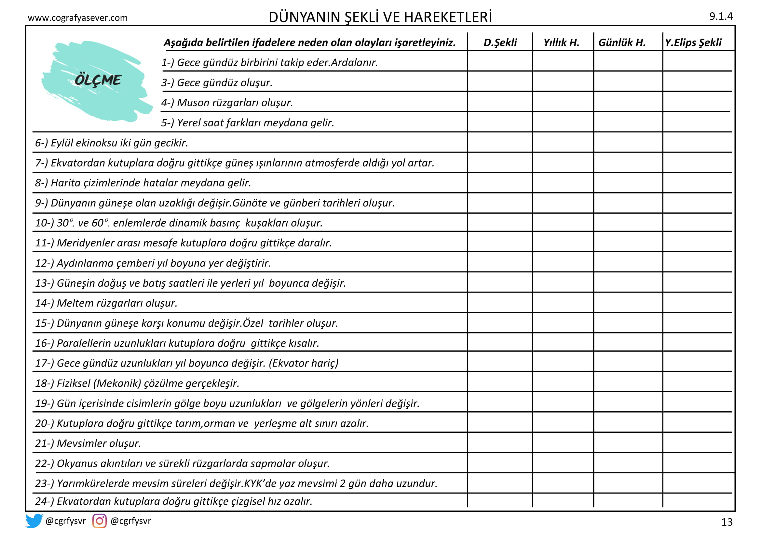

Slide 56
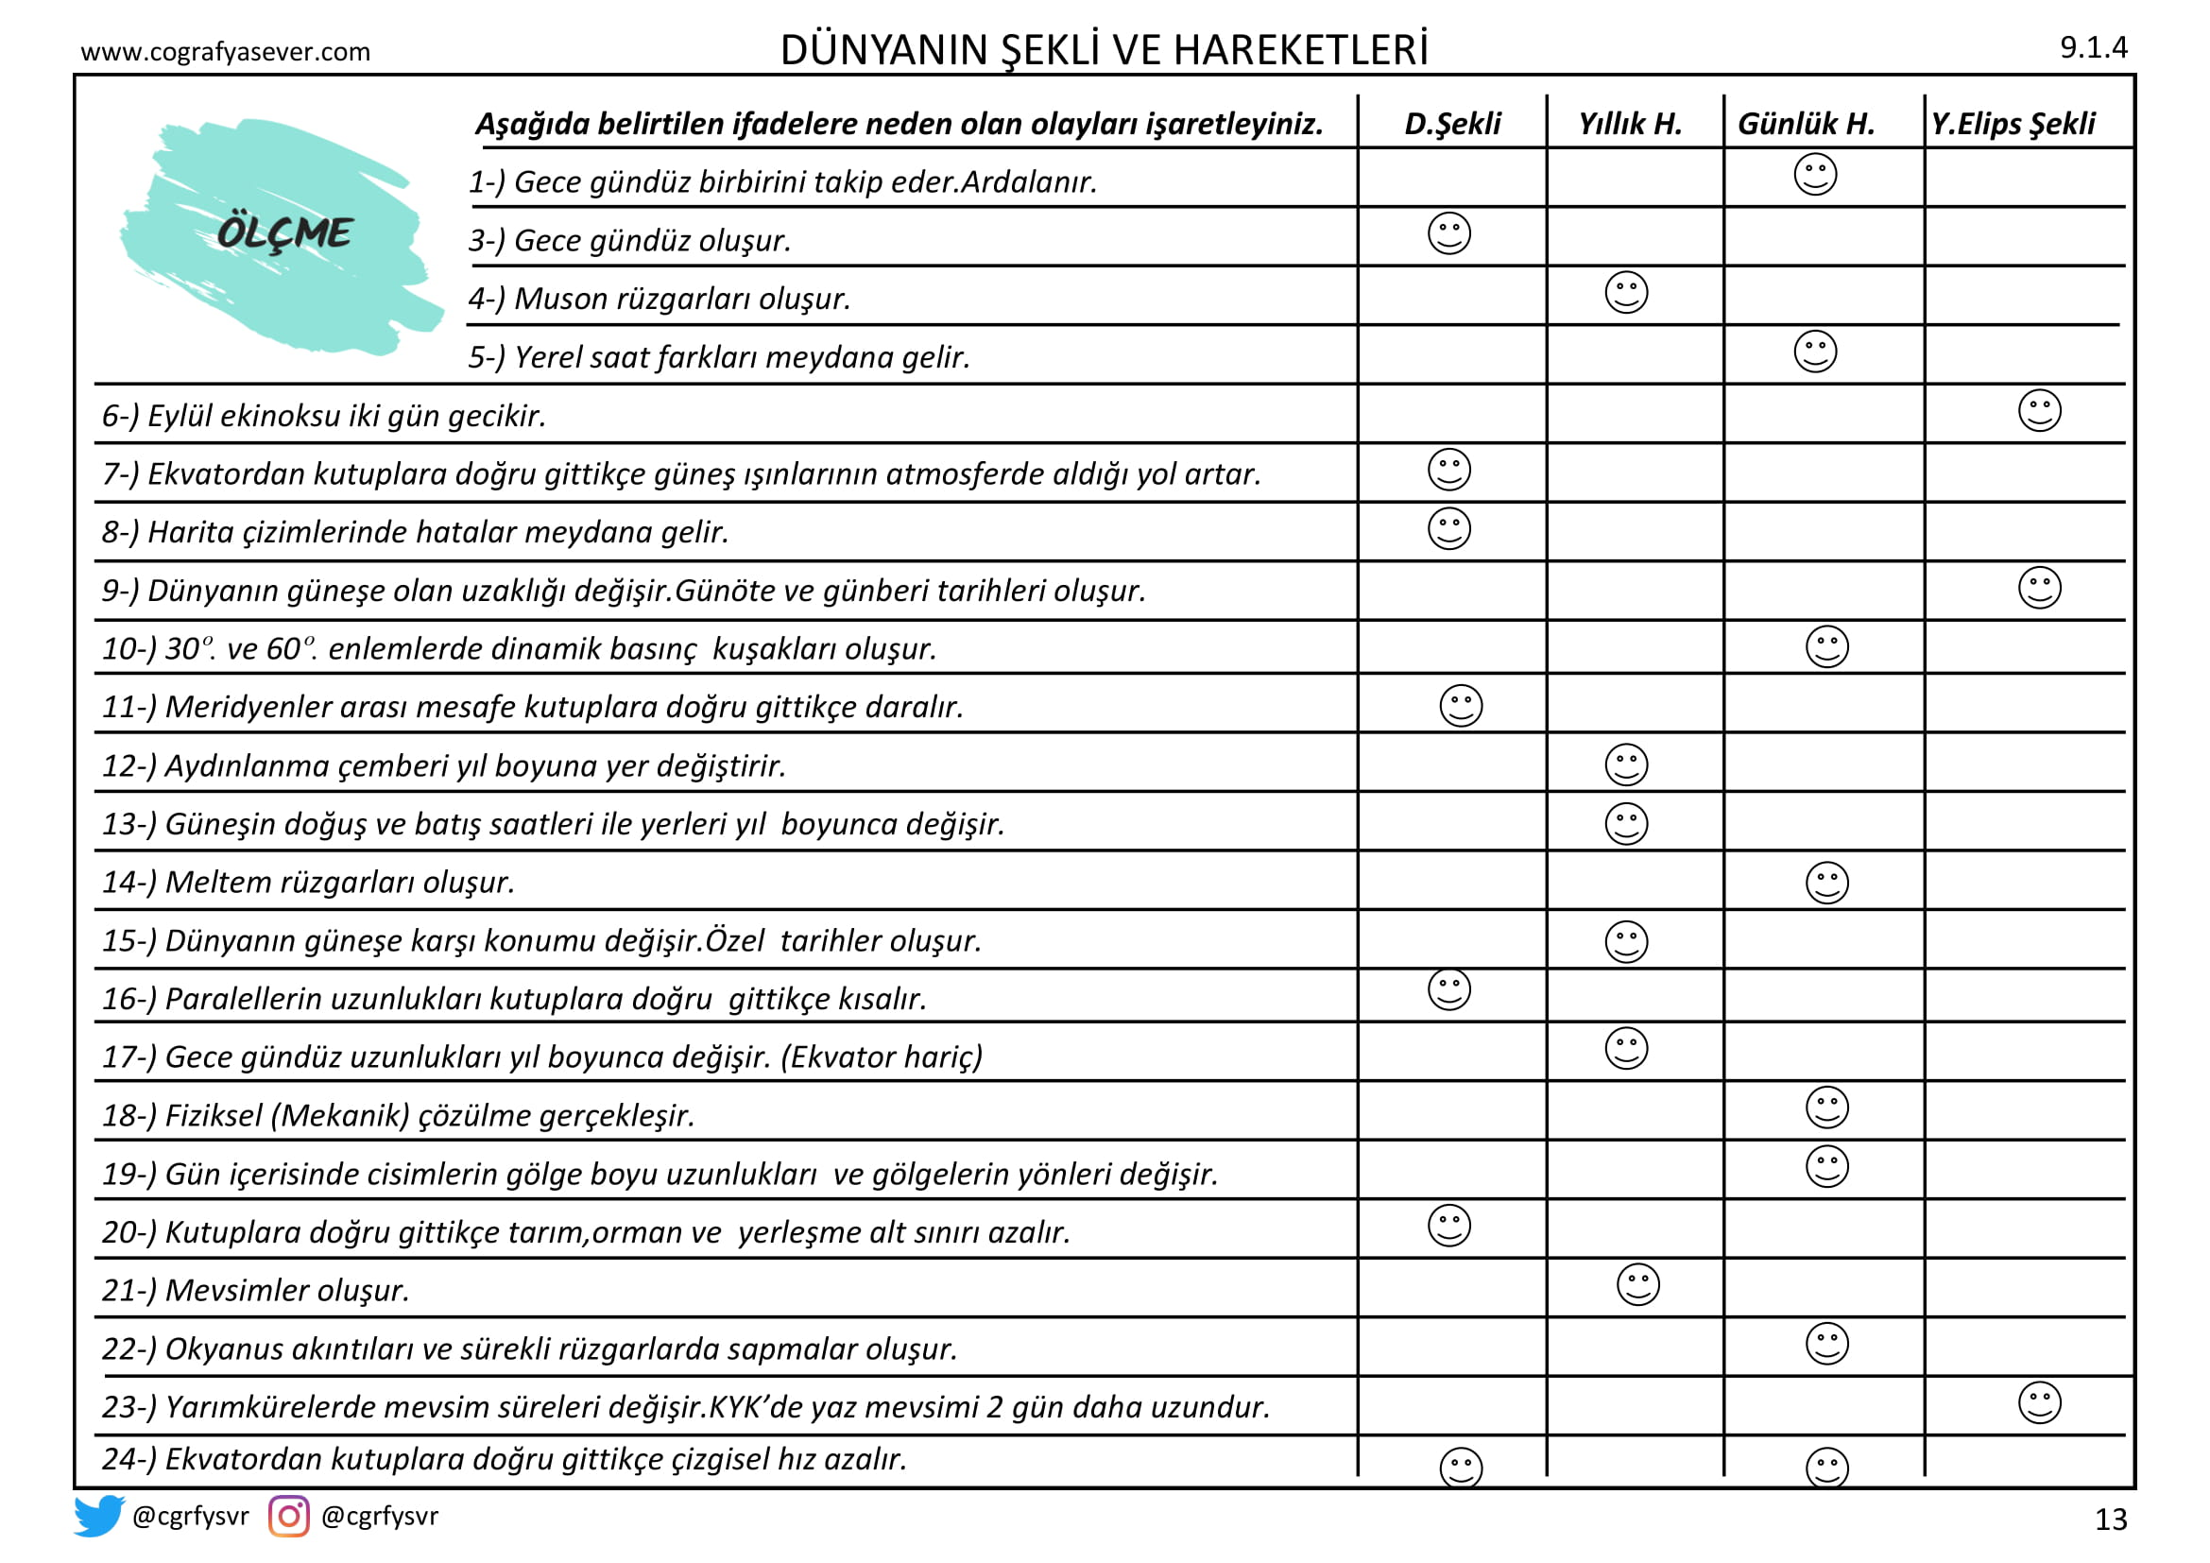
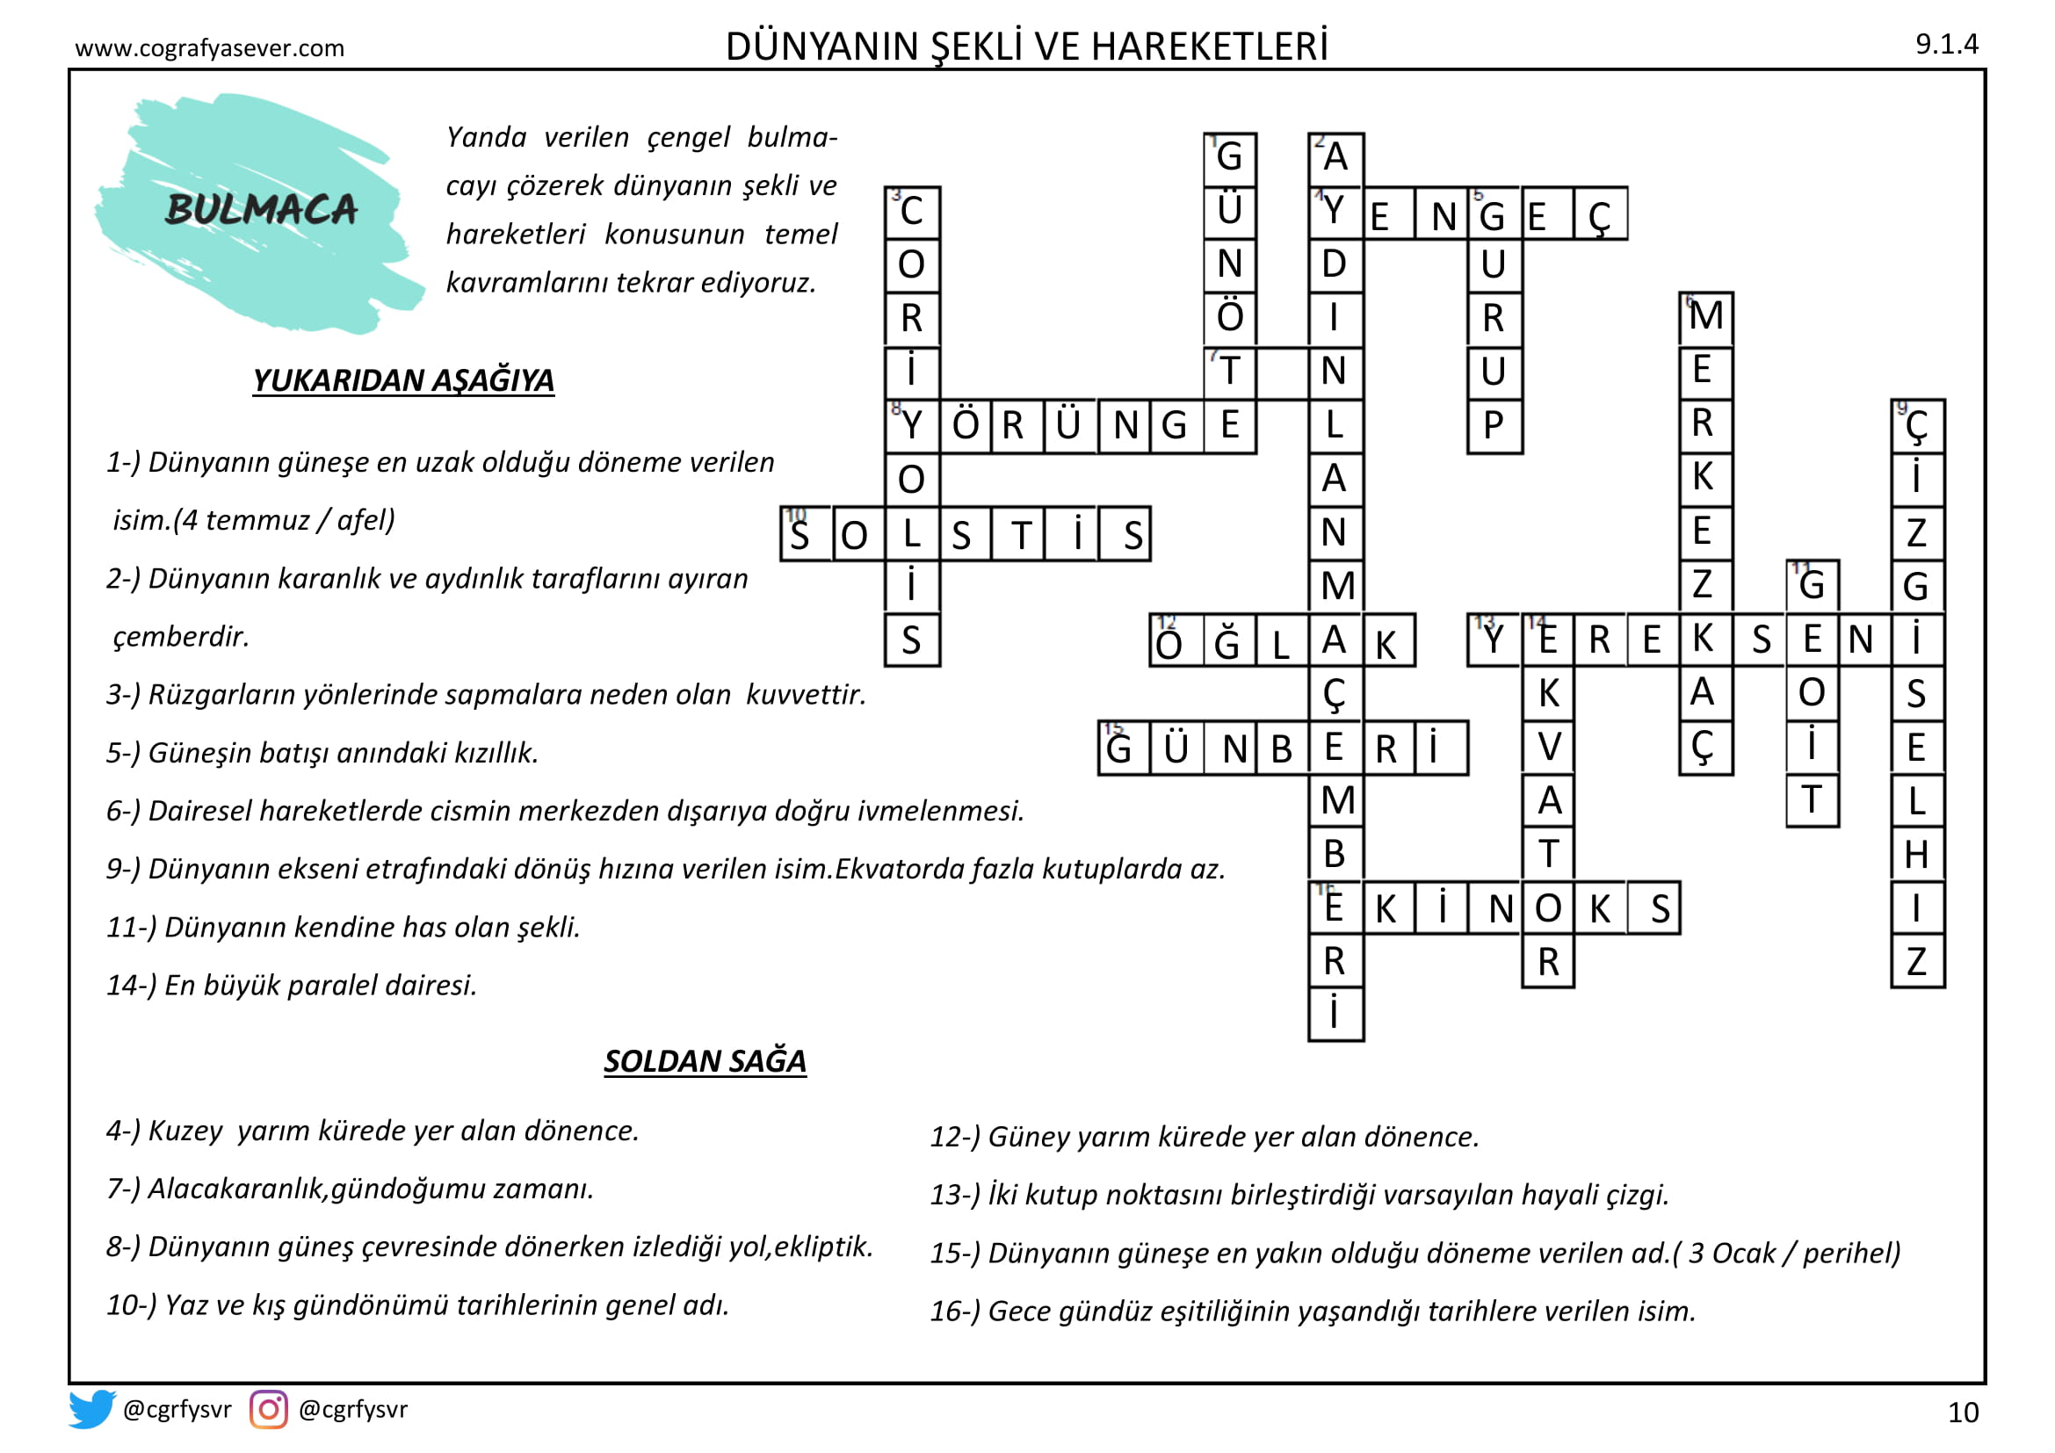

Slide 57
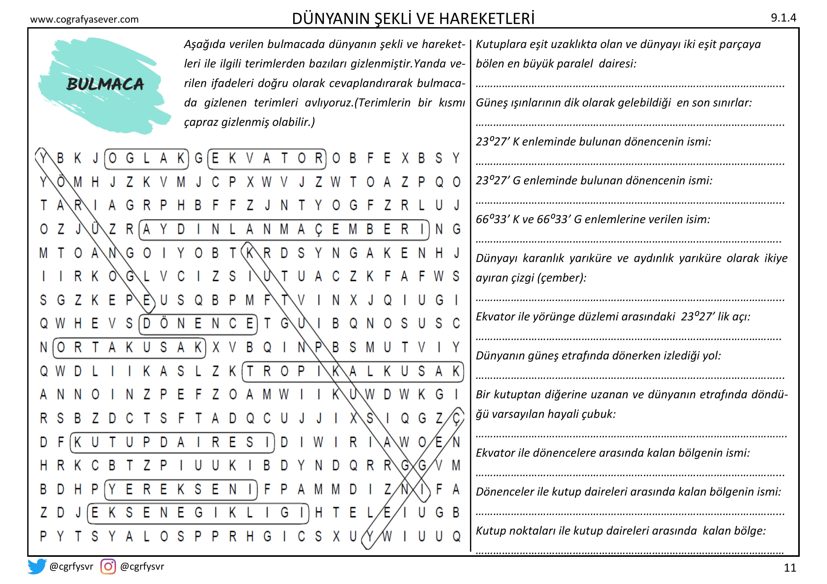

Slide 59
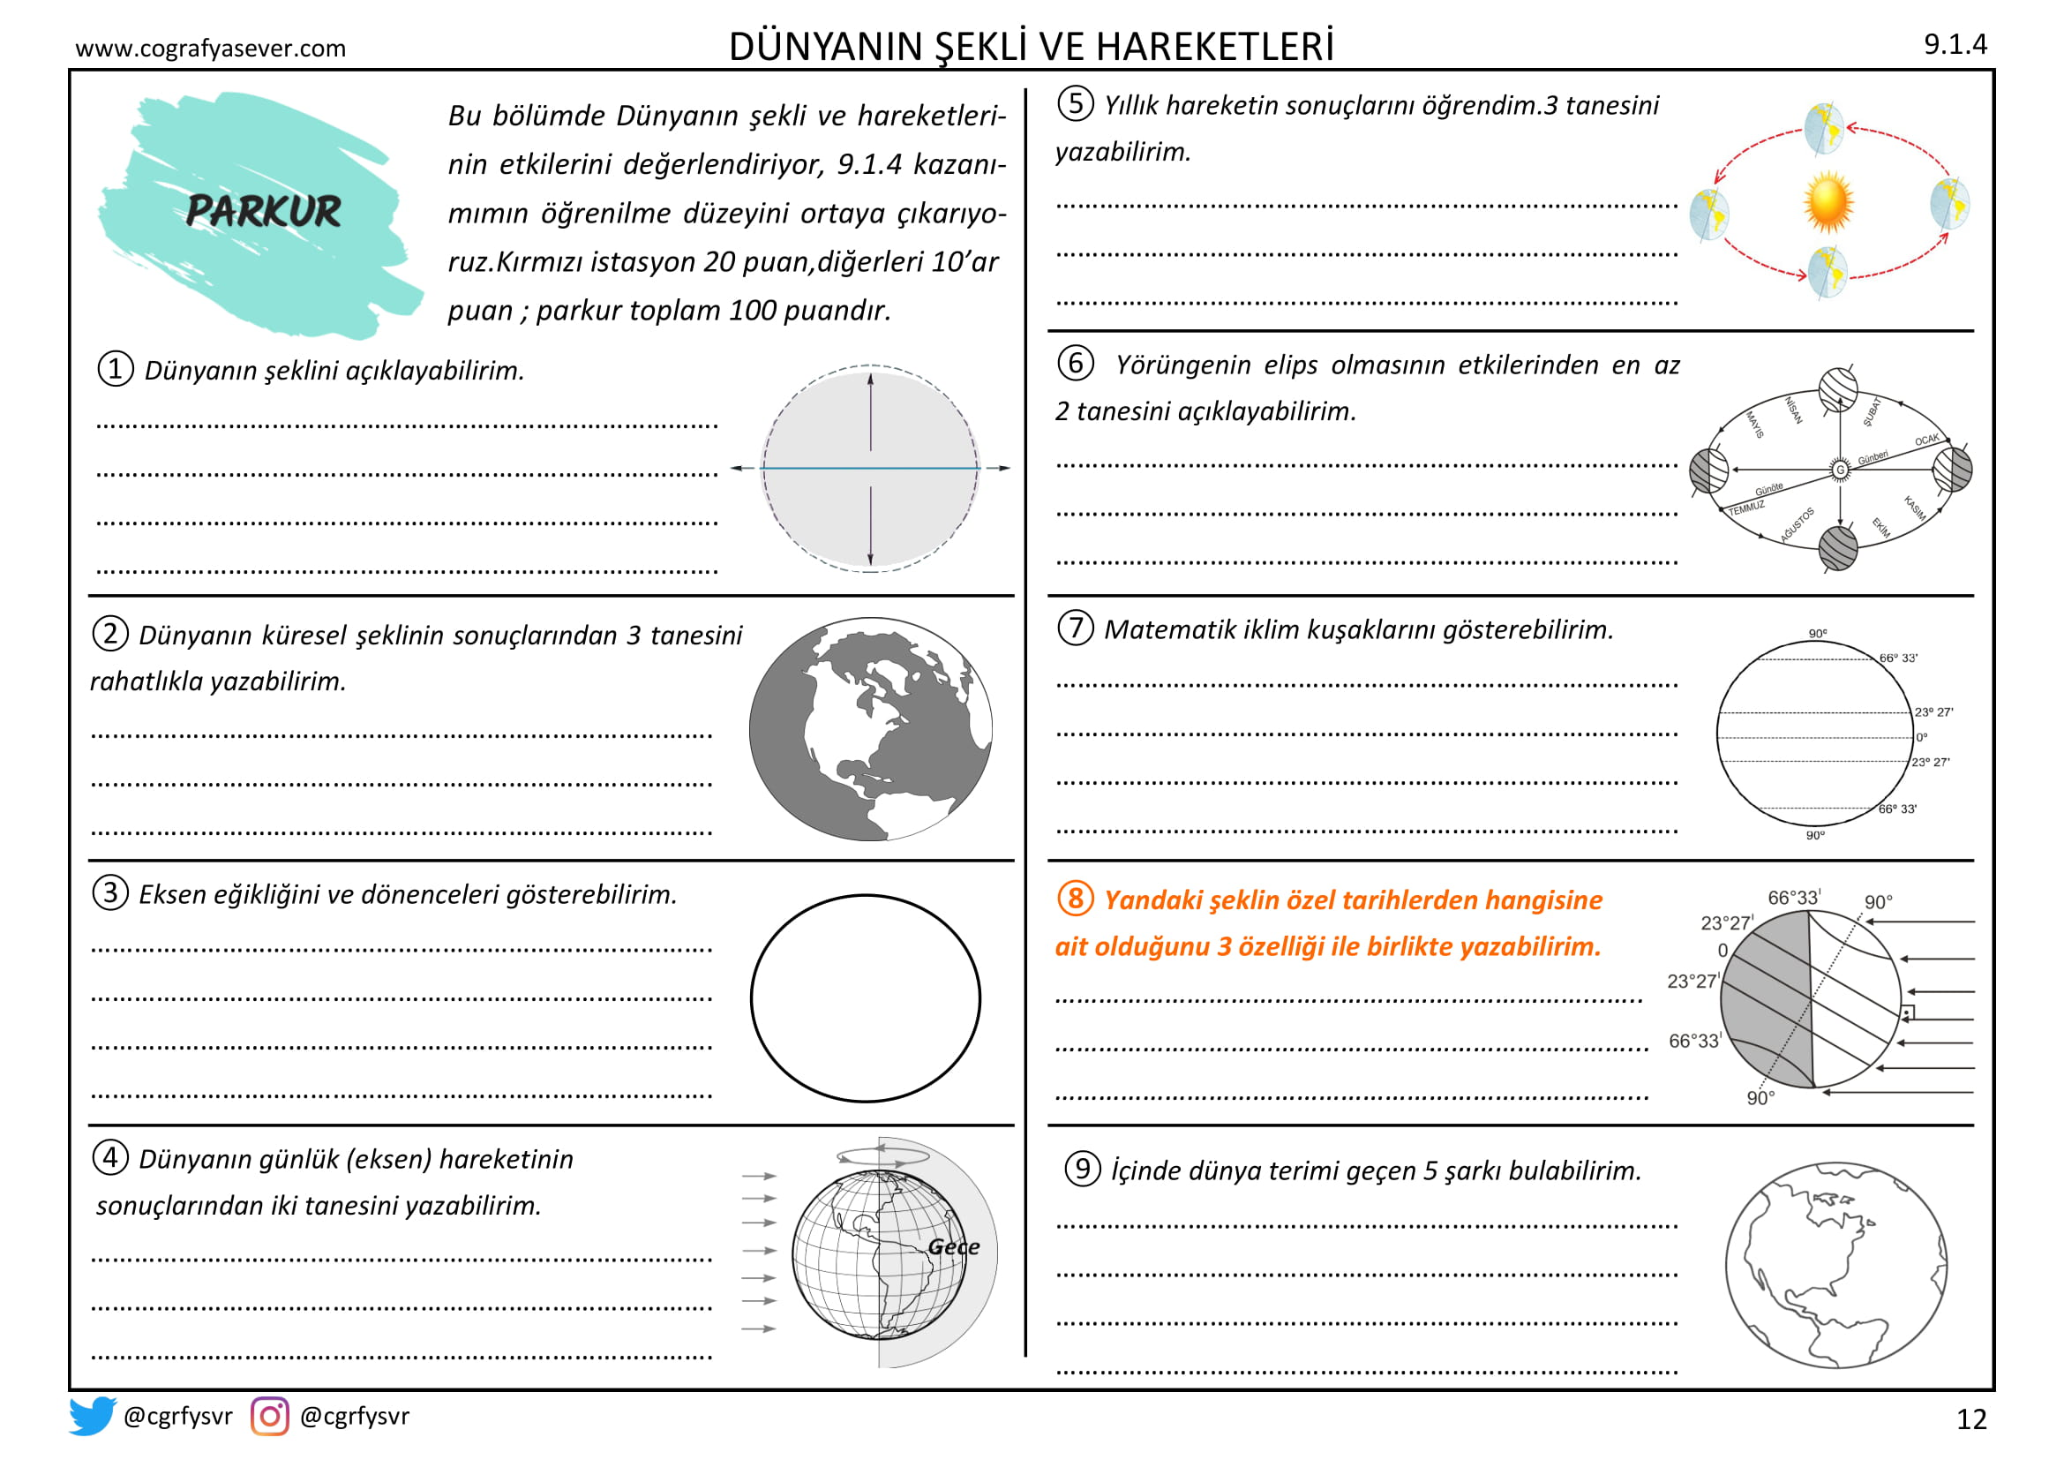

Slide 60

Coğrafyalı Kitaplar Öneri-3

